Slide 1

Κυκλική Κίνηση

Slide 2


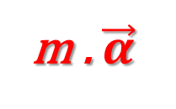
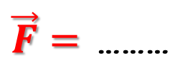
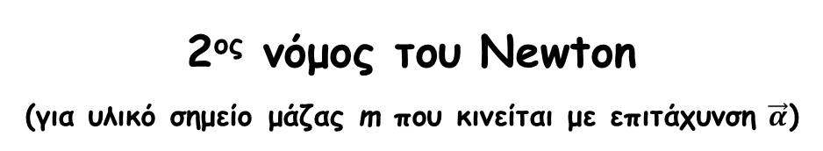
Ας θυμηθούμε…
$$\frac{Δx}{Δt}$$
Μέτρο ταχύτητας υλικού σημείου υ = ……….
2^{ος} νόμος του Newton
(για υλικό σημείο μάζας m που κινείται με επιτάχυνση$\vec{α}$)
m . $\vec{α}$
$\vec{F}=$ ………
Η επίκεντρη γωνία που αντιστοιχεί σε μήκος τόξου ίσο με το μήκος της ακτίνας είναι 1 …………………………… .
rad (ακτίνιο)

Slide 3
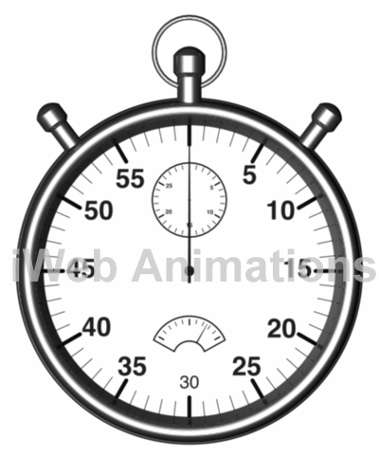

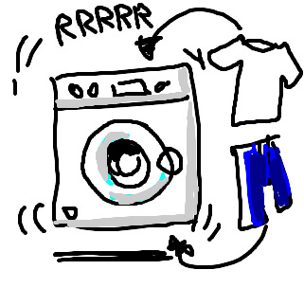
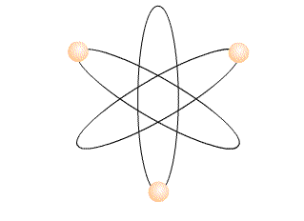
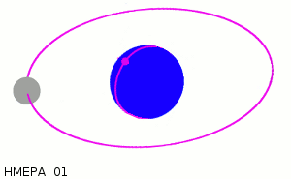
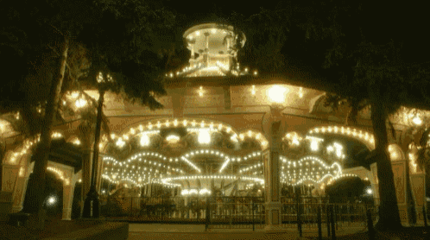
Τι κοινό υπάρχει στην κίνηση
των δεικτών ενός ρολογιού,
ενός CD όταν παίζει,
του κάδου πλυντηρίου ρούχων όταν τα στεγνώνει,
ηλεκτρονίου γύρω από τον πυρήνα του ατόμου,
της Σελήνης γύρω από τη Γη ή της Γης γύρω από τον Ήλιο,
του καρουσέλ,

Slide 4
Μια κίνηση είναι περιοδική, όταν επαναλαμβάνεται κατά τακτά χρονικά διαστήματα.
Σε όλα τα προηγούμενα φαινόμενα εκτελείται μια Περιοδική Κίνηση.
Κάθε περιοδική κίνηση χαρακτηρίζεται από τα φυσικά μεγέθη
Περίοδος (Τ ) και Συχνότητα ( f ).

Slide 5
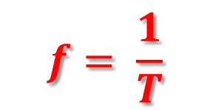
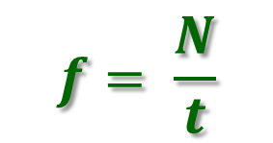
Περίοδος Τ μιας περιοδικής κίνησης είναι ο χρόνος που χρειάζεται για να πραγματοποιηθεί μια επανάληψη της κίνησης.
Μονάδα μέτρησης Τ → 1s
Συχνότητα f μιας περιοδικής κίνησης είναι το φυσικό μέγεθος που εκφράζεται με το πηλίκο του αριθμού Ν των επαναλήψεων που εκτελούνται προς το χρόνο t μέσα στον οποίο πραγματοποιήθηκαν.
$$f= \frac{N}{t}$$
Μονάδα μέτρησης f → $1\frac{επαν.}{s}$ = 1s⁻¹ = 1Hz (Χερτζ)
Η περίοδος και η συχνότητα συνδέονται με τη σχέση
$$f= \frac{1}{T}$$

Slide 6

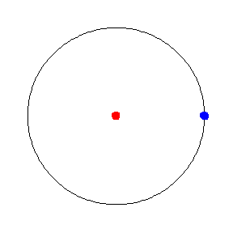
Εμείς με ποια περιοδική κίνηση θ’ ασχοληθούμε;
Θ’ ασχοληθούμε με την
Κυκλική Kίνηση (υλικού σημείου)

Slide 7
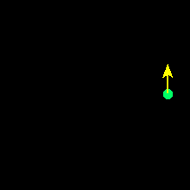
Ποιο φυσικό μέγεθος αλλάζει στην κυκλική κίνηση;

Slide 8
Είναι φανερό ότι αλλάζει η ……………………… του διανύσματος της ταχύτητας.
κατεύθυνση

Slide 9
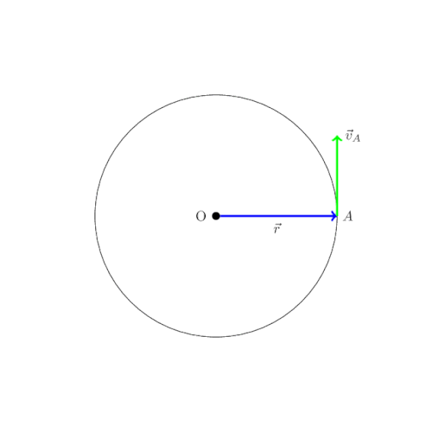
Η Γραμμική ταχύτητα στην Κυκλική κίνηση

Slide 10

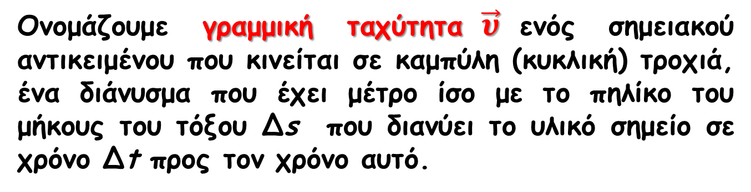
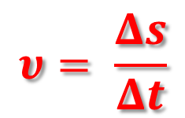
z
$$\vec{υ}$$
K
B
Δs
$$υ= \frac{Δs}{Δt}$$
R
A
z'
Ονομάζουμε γραμμική ταχύτητα$\vec{υ}$ενός σημειακού αντικειμένου που κινείται σε καμπύλη (κυκλική) τροχιά, ένα διάνυσμα που έχει μέτρο ίσο με το πηλίκο του μήκους του τόξου Δs που διανύει το υλικό σημείο σε χρόνο Δt προς τον χρόνο αυτό.

Slide 11



Το διάνυσμα της γραμμικής ταχύτητας εφάπτεται στην κυκλική τροχιά, στο σημείο που κάθε χρονική στιγμή βρίσκεται το κινητό.
z
$\vec{υ}$₁
$\vec{υ}$₂
K
B
Δs
R
A
$\vec{υ}$₃
z'

Slide 12
Γωνιακή ταχύτητα

Slide 13

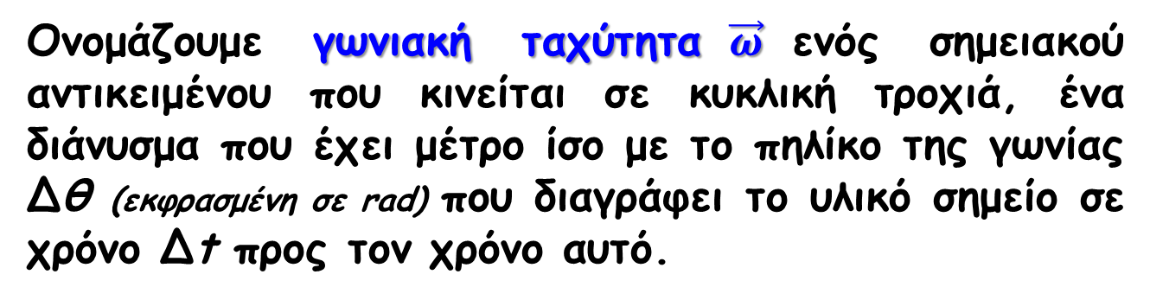

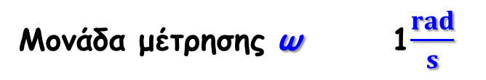
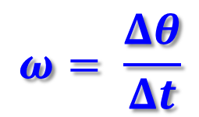
z
$$\vec{υ}$$
$$\vec{ω}$$
K
B
Δθ
R
Δs
$$ω= \frac{Δθ}{Δt}$$
A
z'
Μονάδα μέτρησης ω 1$\frac{rad}{s}$
Ονομάζουμε γωνιακή ταχύτητα$\vec{ω}$ενός σημειακού αντικειμένου που κινείται σε κυκλική τροχιά, ένα διάνυσμα που έχει μέτρο ίσο με το πηλίκο της γωνίας Δθ (εκφρασμένη σε rad) που διαγράφει το υλικό σημείο σε χρόνο Δt προς τον χρόνο αυτό.

Slide 14
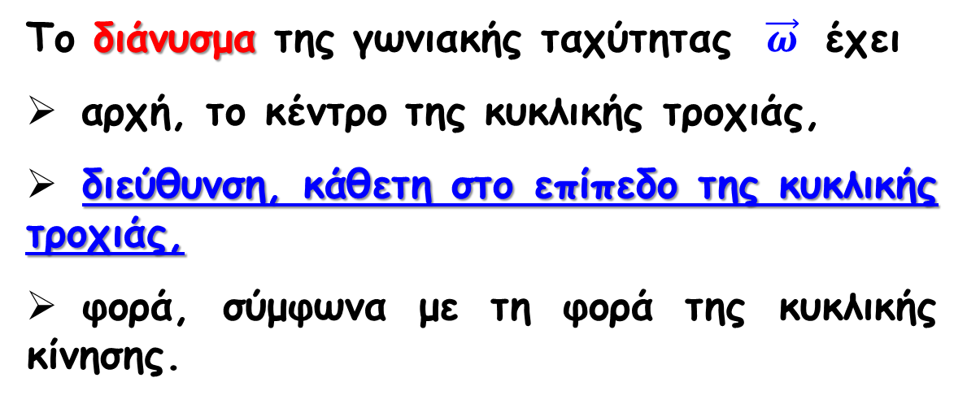
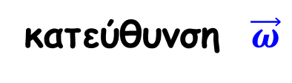
Το διάνυσμα της γωνιακής ταχύτητας $\vec{ω}$ έχει
αρχή, το κέντρο της κυκλικής τροχιάς,
διεύθυνση, κάθετη στο επίπεδο της κυκλικής τροχιάς,
φορά, σύμφωνα με τη φορά της κυκλικής κίνησης.
z
$$\vec{υ}$$
κατεύθυνση $\vec{ω}$
$$\vec{ω}$$
.
K
Δθ
B
R
Δs
A
z’

Slide 15
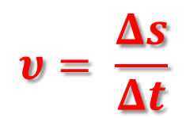

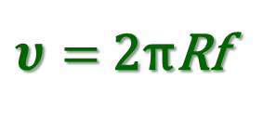
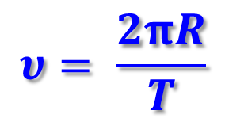
Σχέσεις γραμμικής και γωνιακής ταχύτητας με τα άλλα χαρακτηριστικά μεγέθη.
z
$$\vec{υ}$$
K
B
Δs
R
A
z'
$$υ= \frac{Δs}{Δt}$$
$$υ= \frac{2πR}{T}$$
$υ=$ 2πRf

Slide 16
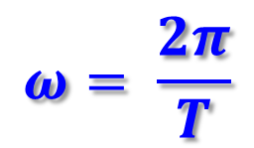
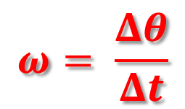



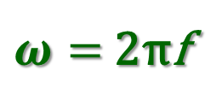
z
$$\vec{υ}$$
$$\vec{ω}$$
K
B
Δs
R
A
z'
$$ω= \frac{Δθ}{Δt}$$
$$ω= \frac{2π}{Τ}$$
$ω=$ 2πf
$$υ= \frac{2πR}{Τ}$$
υ = ω.R

Slide 17
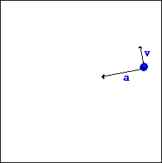
Ομαλή Κυκλική Κίνηση

Slide 18



Στην ομαλή κυκλική κίνηση το μέτρο της γραμμικής ταχύτητας παραμένει σταθερό, ενώ η κατεύθυνσή της μεταβάλλεται συνεχώς.
z
$υ_{2}$= 5 $\frac{m}{s}$
$υ_{1}$= 5 $\frac{m}{s}$
K
B
Δs
R
A
$υ_{3}$= 5 $\frac{m}{s}$
z'
υ = σταθ.

Slide 19


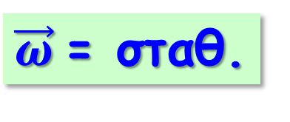
Στην ομαλή κυκλική κίνηση το διάνυσμα της γωνιακής ταχύτητας παραμένει σταθερό.
z
$$\vec{υ}$$
$$\vec{ω}$$
K
B
Δs
R
A
z'
$\vec{ω}$= σταθ.

Slide 20










Στην ομαλή κυκλική κίνηση, αφού μεταβάλλεται το διάνυσμα της γραμμικής ταχύτητας, το σημειακό αντικείμενο αποκτά ………………………… .
επιτάχυνση
$$\vec{υ}5$$
$$\vec{υ}4$$
$${\vec{a}}_{5}$$
$${\vec{a}}_{4}$$
$${\vec{a}}_{1}$$
$$\vec{υ}1$$
$${\vec{a}}_{3}$$
$${\vec{a}}_{2}$$
$$\vec{υ}3$$
$$\vec{υ}2$$

Slide 21
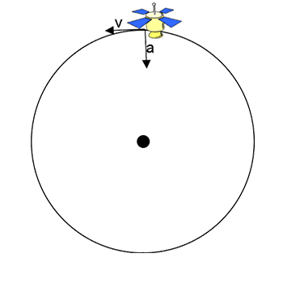
Κεντρομόλος επιτάχυνση

Slide 22



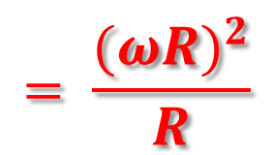


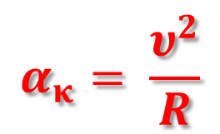



$$\vec{υ}1$$
$$\vec{ω}$$
$${\vec{a}}_{1κ}$$
$$α_{κ}= \frac{υ^{2}}{R}$$
$$= \frac{{(ωR)}^{2}}{R}$$
$${\vec{a}}_{2κ}$$
$$\vec{υ}2$$
R
$${\vec{a}}_{3κ}$$
$$α_{κ}= ω^{2}.R$$
$$\vec{υ}3$$
Η κεντρομόλος επιτάχυνση είναι αποτέλεσμα της μεταβολής της διεύθυνσης της γραμμικής ταχύτητας.
Σε κάθε θέση του κινητού η διεύθυνση της κεντρομόλου επιτάχυνσης είναι κάθετη στη διεύθυνση της (γραμμικής) ταχύτητας, ενώ η φορά της είναι προς το κέντρο της κυκλικής κίνησης.

Slide 23
Συνοπτική παρουσίαση των προηγουμένων με την βοήθεια μιας προσομοίωσης.
από το blog «Ανοικτή Εκπαίδευση»

Slide 24
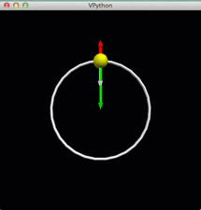
Κεντρομόλος δύναμη

Slide 25





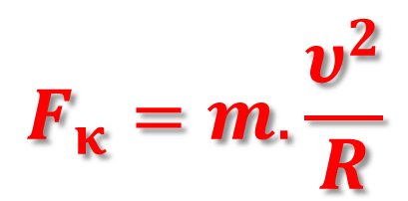
$$\vec{υ}$$
$${\vec{a}}_{κ}$$
Σύμφωνα με το 2^{ο} νόμο του Newton
$${\vec{F}}_{κ}$$
Κ
$$\vec{F}κ=m.\vec{α}κ$$
R
συνεπώς
$$F_{κ}=m.\frac{υ^{2}}{R}$$
Η δύναμη $\vec{F}κ$ ως διάνυσμα έχει τα ίδια χαρακτηριστικά με την $\vec{α}κ$.

Slide 26
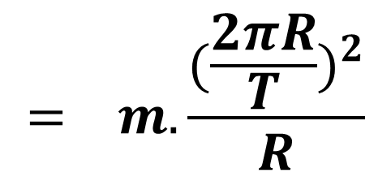

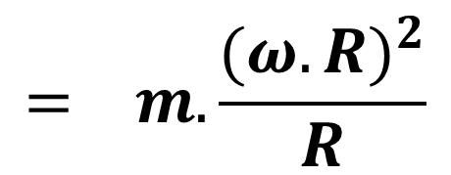
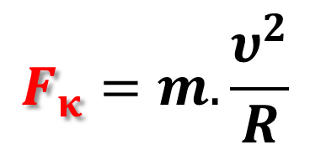

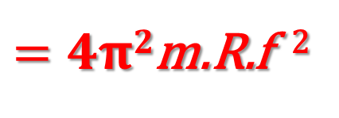
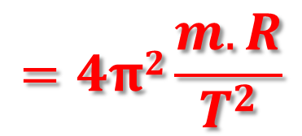
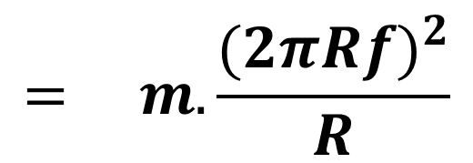


Σχέση της κεντρομόλου δύναμης με άλλα χαρακτηριστικά μεγέθη
$$F_{κ}=m.\frac{υ^{2}}{R}$$
$$= m.\frac{{(ω.R)}^{2}}{R}$$
υ = ω.R
$$=m.ω^{2}.R$$
$$= m.\frac{{(\frac{2πR}{T})}^{2}}{R}$$
$$F_{κ}=m.\frac{υ^{2}}{R}$$
υ = $\frac{2πR}{T}$
$$=4π2\frac{m.R}{T^{2}}$$
$$F_{κ}=m.\frac{υ^{2}}{R}$$
$$= m.\frac{{(2πRf)}^{2}}{R}$$
υ = 2π.R.f
$=4π2$m.R.f ²

Slide 27
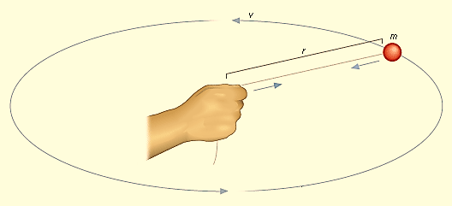
!!! Στην ομαλή κυκλική κίνηση, η κεντρομόλος δύναμη είναι η συνισταμένη των δυνάμεων που ασκούνται στο σώμα και βρίσκεται στη διεύθυνση της ακτίνας της κυκλικής κίνησης.
F_{κ}

Slide 28
Παρακάτω δίνονται μερικές διευθύνσεις όπου μπορείτε να βρείτε αναρτήσεις για το θέμα « Ομαλή κυκλική κίνηση ».
Παρουσίαση του φαινομένου από τον Ανδρέα Ι. Κασσέτα εδώ.
Ένα διαδικτυακό μάθημα από τον Σταύρο Λουβερδή εδώ.
Ένα video από το youschool.gr στο οποίο παρουσιάζεται με συνοπτικό τρόπο η βασική θεωρία εδώ.
Ένα ppt από το Georgia State University με ποικιλία από παραδείγματα εδώ.
Ένα video από το Κολλέγιο Ρόδου όπου οι μαθητές παρουσιάζουν την θεωρία και πειραματική άσκηση εδώ.
Πολλές ερωτήσεις και ασκήσεις από το Υλικό Φυσικής – Χημείας εδώ.

Slide 29
Ερωτήσεις στην Κυκλική Κίνηση με το πρόγραμμα Hot Potatoes
Ερωτήσεις Πολλαπλής Επιλογής εδώ (30 ερωτήσεις)

Slide 30
Εφαρμογές
(Σε όλες τις περιπτώσεις που θα συναντήσετε να θεωρήσετε τα αντικείμενα σημειακά.)

Slide 31
Ερωτήσεις από το βιβλίο
(από σελ. 30)
Μερκ. Παναγιωτόπουλος - Φυσικός www.merkopanas.blogspot.gr
31

Slide 32
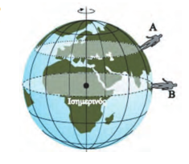
6. Τα σημεία ενός δίσκου CD κάνουν ομαλή κυκλική κίνηση. Όλα τα σημεία του δίσκου CD έχουν την ίδια περίοδο; Έχουν και ίδιες ταχύτητες;
11. Θεωρούμε δύο ανθρώπους που βρίσκονται στα σημεία Α και Β της γήινης επιφάνειας. Λόγω της περιστροφής της Γης εκτελούν μια περιστροφή σε 24h.
Ποιος από τους δύο έχει μεγαλύτερη (γραμμική) ταχύτητα;
α. Ο άνθρωπος που είναι στο σημείο Α.
β. Ο άνθρωπος που είναι στο σημείο Β.
γ. Και οι δύο έχουν ίσες ταχύτητες.
δ. Δεν μπορούμε να ξέρουμε με αυτά τα δεδομένα.

Slide 33


12. Ένα σημείο Μ κινείται πάνω σε μια περιφέρεια. Ποιο από τα επόμενα σχήματα είναι σωστό;
13. Μια μοτοσυκλέτα κινείται σε κυκλική πίστα με ταχύτητα σταθερής τιμής. Όταν διπλασιαστεί η τιμή της ταχύτητας η κεντρομόλος επιτάχυνση είναι:
α. Ίδια.
β. Διπλασιάζεται.
γ. Υποδιπλασιάζεται.
δ. Τετραπλασιάζεται.

Slide 34
19. Ποιες από τις παρακάτω προτάσεις είναι σωστές;
α. Για να πραγματοποιήσει ένα σώμα κυκλική κίνηση δεν απαιτείται
δύναμη.
β. Ένα σώμα που εκτελεί ομαλή κυκλική κίνηση δεν επιταχύνεται.
γ. Για να πραγματοποιήσει κυκλική κίνηση ένα σώμα πρέπει να ασκείται πάνω του κεντρομόλος δύναμη.

Slide 35
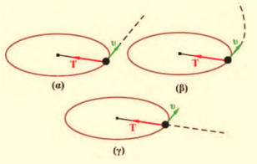
20. Το σφαιρίδιο της εικόνας περιφέρεται κυκλικά σε οριζόντιο επίπεδο λόγω της δύναμης που του ασκεί το νήμα. Αν κοπεί το νήμα, στη θέση που φαίνεται στις εικόνες, ποια εικόνα αναπαριστά τη μετέπειτα τροχιά του σφαιριδίου;

Slide 36
Ασκήσεις από το βιβλίο
(από σελ. 34)

Slide 37
4. Υπολογίστε την ταχύτητα και την κεντρομόλο επιτάχυνση που οφείλεται στην περιστροφή της Γης, ενός αντικειμένου που βρίσκεται στον Ισημερινό της Γης. Δίνεται ότι η ακτίνα του Ισημερινού είναι 6.380km. Η περίοδος περιστροφής της Γης είναι T = 24h.
5. Ένα pulsar (ταχέως περιστρεφόμενο αστέρι νετρονίων) έχει διάμετρο 13,8km και περιστρέφεται με συχνότητα 8,5Ηz. Υπολογίστε την ταχύτητα και την κεντρομόλο επιτάχυνση ενός σημείου που βρίσκεται στον Ισημερινό του αστεριού.

Slide 38
6. Ένας περιστρεφόμενος κάδος στεγνωτήρα λειτουργεί εκτελώντας 780 περιστροφές το λεπτό. Ο κάδος έχει διάμετρο 0,66 m.
Υπολογίστε:
A. Την ταχύτητα ενός σημείου που βρίσκεται πάνω στο τοίχωμα του κάδου.
B. Την κεντρομόλο επιτάχυνση ενός σημείου του τοιχώματος.
8. Να βρεθούν η περίοδος του ωροδείκτη και η περίοδος του λεπτοδείκτη ενός ρολογιού. Κάποια στιγμή το ρολόι δείχνει 12 το μεσημέρι. Μετά από πόση ώρα οι δείκτες σχηματίζουν γωνία π/3 για πρώτη φορά;

Slide 39
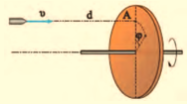
9. Τη στιγμή που το βλήμα που φαίνεται στην εικόνα απέχει απόσταση d = 2m από το σημείο Α του δίσκου έχει ταχύτητα υ = 400m/s. Ο δίσκος περιστρέφεται με σταθερή γωνιακή ταχύτητα ω. Τη στιγμή που το βλήμα κτυπά στο δίσκο, το σημείο Α έχει περιστραφεί κατά γωνία φ = 45°. Να βρείτε τη γωνιακή ταχύτητα περιστροφής του δίσκου.

Slide 40
10. Δορυφόρος εκτελεί κυκλική κίνηση σε ύψος h = 6400km από την επιφάνεια της Γης και έχει περίοδο 4h. Αν η ακτίνα της Γης είναι R = 6400km, να υπολογιστούν:
Α. Η ταχύτητα περιστροφής του δορυφόρου.
Β. Η γωνιακή ταχύτητα περιστροφής του δορυφόρου.

Slide 41
Ερωτήσεις εκτός του βιβλίου

Slide 42
1. Κατά την ομαλή κυκλική κίνηση σώματος μάζας m με ταχύτητα σταθερού μέτρου υ, η κεντρομόλος δύναμη είναι
α. η συνισταμένη των δυνάμεων που ασκούνται στο σώμα.
β. η προβολή της συνισταμένης των δυνάμεων κατά τη διεύθυνση της ακτίνας περιστροφής.
γ. ανάλογη της ακτίνας περιστροφής.
δ. αντιστρόφως ανάλογη του τετραγώνου της ταχύτητας υ.
2. Στην ομαλή κυκλική κίνηση
α. η επιτάχυνση είναι μηδέν.
β. η γωνιακή ταχύτητα είναι σταθερή.
γ. το μέτρο της επιτάχυνσης μεταβάλλεται.
δ. η γραμμική ταχύτητα είναι σταθερή.

Slide 43
3. Σώμα κινείται σε κυκλική τροχιά. Όταν διπλασιαστεί η περίοδος, η γωνιακή ταχύτητα
α. παραμένει ίδια.
β. διπλασιάζεται.
γ. υποδιπλασιάζεται.
δ. τετραπλασιάζεται.
4. Στην ομαλή κυκλική κίνηση το διάνυσμα της γραμμικής ταχύτητας είναι σταθερό
α. μόνο κατά το μέτρο του.
β. μόνο κατά τη διεύθυνσή του.
γ. και κατά το μέτρο και κατά τη διεύθυνσή του.
δ. ούτε κατά το μέτρο, ούτε κατά τη διεύθυνσή του.

Slide 44
5. Στην ομαλή κυκλική κίνηση το μέγεθος που παραμένει συνεχώς σταθερό είναι η
α. ταχύτητα.
β. επιτάχυνση.
γ. μετατόπιση.
δ. κινητική ενέργεια.
6. Σώμα κινείται σε κυκλική τροχιά με ομαλή κυκλική κίνηση. Όταν διπλασιαστεί η συχνότητα της κυκλικής κίνησης, η κεντρομόλος επιτάχυνση
α. διπλασιάζεται.
β. τετραπλασιάζεται.
γ. υποδιπλασιάζεται.
δ. μένει σταθερή.

Slide 45
7. Σε ένα κινητό που εκτελεί καμπυλόγραμμη κίνηση, το διάνυσμα της γραμμικής ταχύτητας είναι
α. εφαπτόμενο της τροχιάς.
β. κάθετο στην τροχιά.
γ. μηδέν.
δ. προς το εσωτερικό της τροχιάς.
8. Ένα κινητό κινείται σε περιφέρεια κύκλου με ομαλή κυκλική κίνηση. Τότε
α. το κινητό δεν έχει επιτάχυνση.
β. η κεντρομόλος επιτάχυνση του κινητού έχει σταθερό μέτρο.
γ. η γωνιακή ταχύτητα του κινητού μεταβάλλεται συνεχώς.
δ. η περίοδος του κινητού μεταβάλλεται συνεχώς.

Slide 46
9. Να χαρακτηρίσετε κάθε μία από τις παρακάτω προτάσεις με Σ αν είναι Σωστή ή με Λ αν είναι Λάθος.
Να δικαιολογήσετε τις απαντήσεις σας.
Υλικό σημείο μάζας m κινείται σε περιφέρεια κύκλου ακτίνας R με ομαλή κυκλική κίνηση ταχύτητας μέτρου υ έχοντας συχνότητα f. Αν διπλασιάσουμε την ακτίνα της κυκλικής κίνησης χωρίς να μεταβάλλουμε την συχνότητα, τότε
α. η ταχύτητά του θα διπλασιαστεί.
β. η περίοδός του θα διπλασιαστεί.
γ. η γωνιακή ταχύτητα δεν θα μεταβληθεί.
δ. η κεντρομόλος επιτάχυνση θα τετραπλασιαστεί.
ε. η κεντρομόλος δύναμη θα διπλασιαστεί.
Σ
Λ
Σ
Λ
Σ

Slide 47
10. Να χαρακτηρίσετε κάθε μία από τις παρακάτω προτάσεις με Σ αν είναι Σωστή ή με Λ αν είναι Λάθος.
Να δικαιολογήσετε τις απαντήσεις σας.
Υλικό σημείο μάζας m κινείται σε περιφέρεια κύκλου ακτίνας R με ομαλή κυκλική κίνηση ταχύτητας μέτρου υ έχοντας συχνότητα f. Αν υποδιπλασιάσουμε την ακτίνα της κυκλικής κίνησης και διπλασιάσουμε τη συχνότητα περιστροφής, τότε
α. η ταχύτητά του θα διπλασιαστεί.
β. η περίοδός του θα διπλασιαστεί.
γ. η γωνιακή ταχύτητα θα διπλασιαστεί.
δ. η κεντρομόλος επιτάχυνση θα διπλασιαστεί.
ε. η κεντρομόλος δύναμη θα τετραπλασιαστεί.
Λ
Λ
Σ
Σ
Λ

Slide 48
11. Τα σημεία Κ και Ν βρίσκονται στην επιφάνεια κυκλικού δίσκου, που στρέφεται γύρω από κατακόρυφο άξονα που διέρχεται από το κέντρο Ο του δίσκου. Το σημείο Κ απέχει απόσταση R, ενώ το σημείο Ν απέχει απόσταση R/2, από το Ο. Να χαρακτηρίσετε τις παρακάτω προτάσεις με Σ αν είναι σωστές και με Λ αν είναι λάθος.
Κ.
α. Τα σημεία Κ και Ν έχουν ίδια συχνότητα περιστροφής.
β. Τα σημεία Κ και Ν έχουν γραμμικές ταχύτητες με ίδιο μέτρο.
γ. Τα σημεία Κ και Ν έχουν ίσες γωνιακές ταχύτητες.
Να δικαιολογήσετε τις απαντήσεις σας.
.Ν
Σ
.Ο
Λ
Σ

Slide 49
12. Ένα σώμα κινείται σε κυκλική τροχιά ακτίνας π m με σταθερό μέτρο ταχύτητας 2m/s. Ο χρόνος που απαιτείται για μια πλήρη περιστροφή είναι ίσος με
α. 1/π² s.
β. π² s.
γ. π²/2 s.
δ. π s.
Να δικαιολογήσετε την απάντησή σας.

Slide 50
Ασκήσεις εκτός του βιβλίου

Slide 51
1. Ένα CD-ROM περιστρέφεται στον υπολογιστή με 480 περιστροφές στο λεπτό. Η ταχύτητα ενός σημείου της περιφέρειας του CD είναι 3m/s. Να υπολογίσετε για το CD:
α. Τη συχνότητα περιστροφής του.
β. Την ακτίνα του.
γ. Τη γωνιακή του ταχύτητα.
2. Ένα υλικό σημείο με μάζα 2kg εκτελεί ομαλή κυκλική κίνηση ακτίνας 1m. Αν η περίοδος της κίνησης είναι 5s, να υπολογιστούν για την κίνηση αυτή:
α. Η συχνότητά της.
β. Η γραμμική της ταχύτητα.
γ. Η γωνιακή της ταχύτητα.
δ. Η κεντρομόλος επιτάχυνσή της.
ε. Η κεντρομόλος δύναμη.

Slide 52
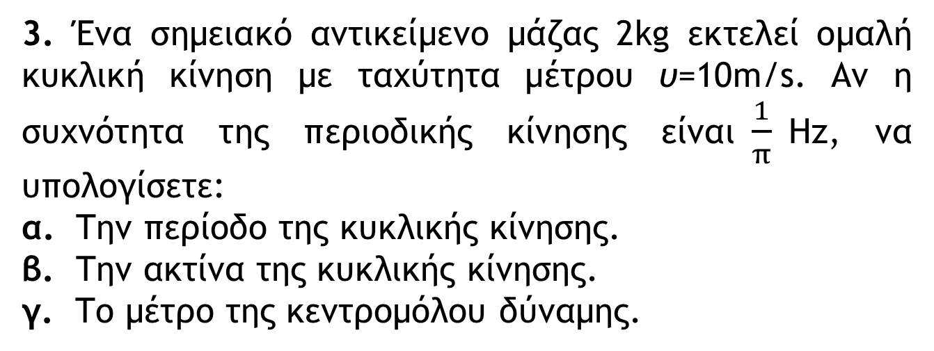
3. Ένα σημειακό αντικείμενο μάζας 2kg εκτελεί ομαλή κυκλική κίνηση με ταχύτητα μέτρου υ=10m/s. Αν η συχνότητα της περιοδικής κίνησης είναι$\frac{1}{π}$Hz, να υπολογίσετε:
α. Την περίοδο της κυκλικής κίνησης.
β. Την ακτίνα της κυκλικής κίνησης.
γ. Το μέτρο της κεντρομόλου δύναμης.

Slide 53
4. Δύο κινητά Α και Β που εκτελούν ομαλή κυκλική κίνηση, τη στιγμή t=0 περνούν από τα σημεία Κ και Λ αντίστοιχα, κινούμενα όπως στο σχήμα. Την χρονική στιγμή t=2s τα δύο κινητά διασταυρώνονται στο σημείο Μ, για πρώτη φορά. Να υπολογίσετε
Μ
Κ
Λ
Ο
π/6
α. το λόγο υ_{Α}/υ_{Β}, όπου υ_{Α} και υ_{β} οι γραμμικές ταχύτητες των κινητών Α και Β, αντίστοιχα.
β. τις περιόδους των κινητών Α και Β.
γ. το λόγο α_{Α}/α_{Β}, όπου α_{Α} και α_{Β} οι κεντρομόλες επιταχύνσεις των κινητών Α και Β, αντίστοιχα.

